Slide 1
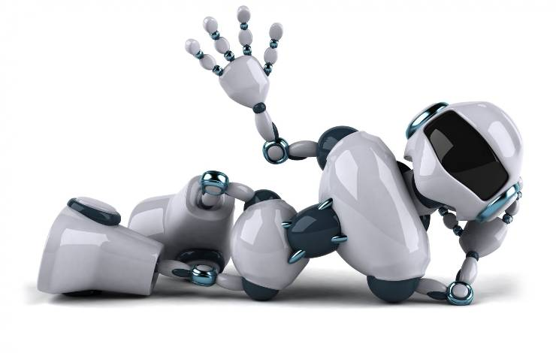
Приветствую вас, коллеги!
Педагог дополнительного образования Бурдалова Татьяна Владимировна

Slide 2
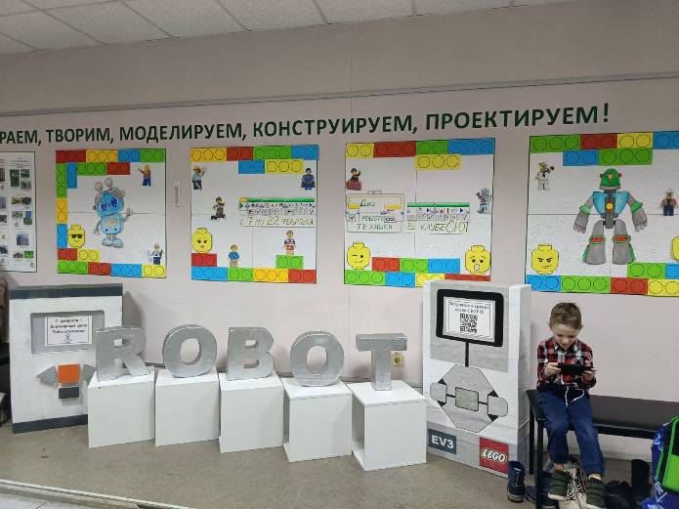
Клуб СЮТ Центра Внешкольной Работы

Slide 3
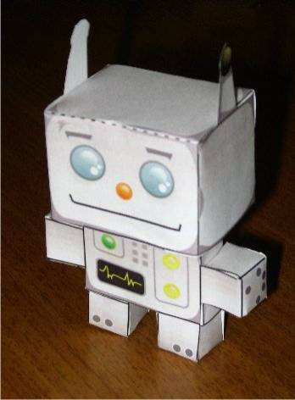
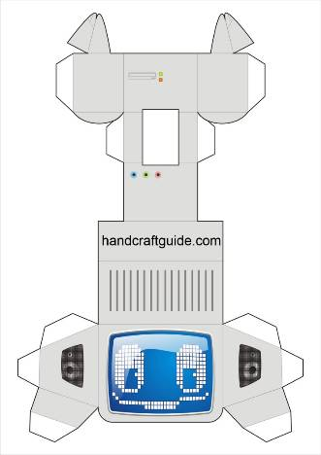
Конструирование без конструктора

Slide 4
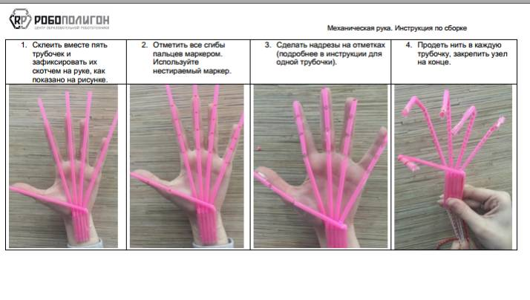
Механическая рука из трубочек

Slide 5
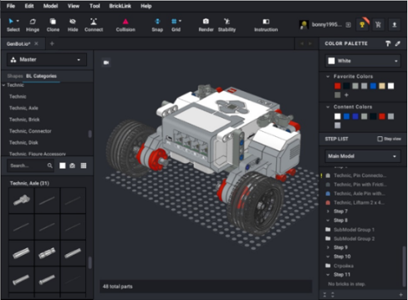
Виртуальное конструирование

Slide 6
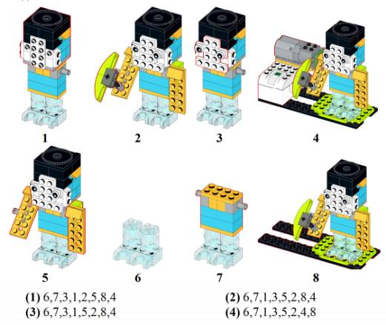
Задания на развитие мыслительных операций

Slide 7
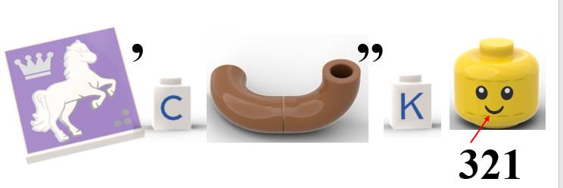
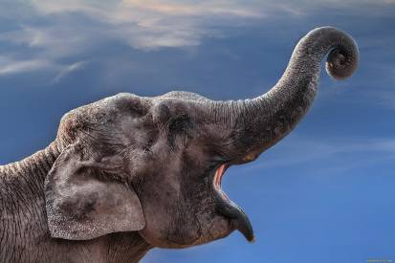
Ребусы
1=Р

Slide 8
Кроссворд
 |  |  |  |  |  |  | 1
 |  |  |  |  |  |  | к |  |  | 2
 |  |  | 3 | л | е | г | о |  |  | б
 |  |  |  |  |  |  | н | 4 | х | а | б
 |  |  |  |  |  |  | с |  |  | л
 |  |  |  | 5 | д | а | т | ч | и | к
 |  |  |  |  |  |  | р |  |  | и
 |  |  |  |  |  |  | у
 |  |  |  |  |  |  | к
 |  |  |  | 6 | м | о | т | о | р
 |  |  |  |  |  |  | о
 | 7 | ш | е | с | т | е | р | н | я

Slide 9
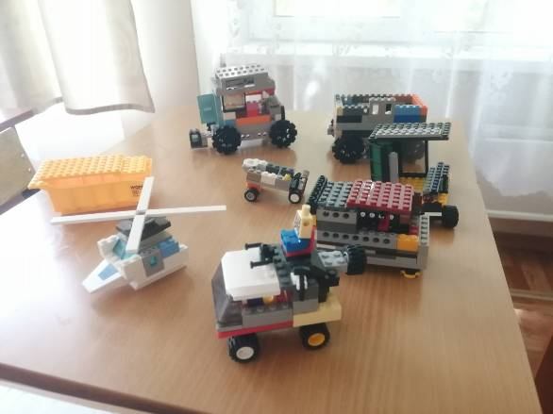
Создание моделей из конструктора Транспорт для путешествия

Slide 10
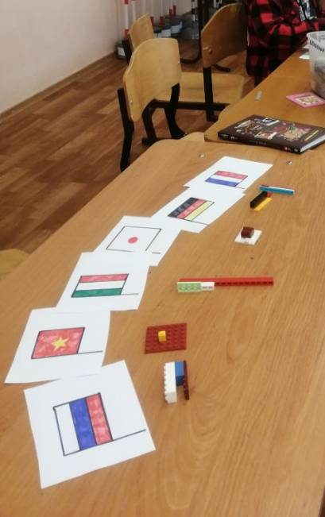
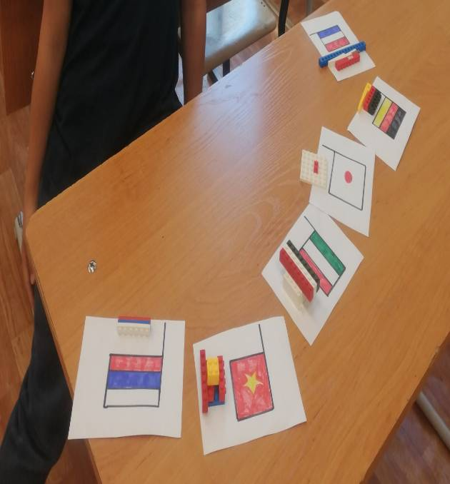
Флаги государств

Slide 11
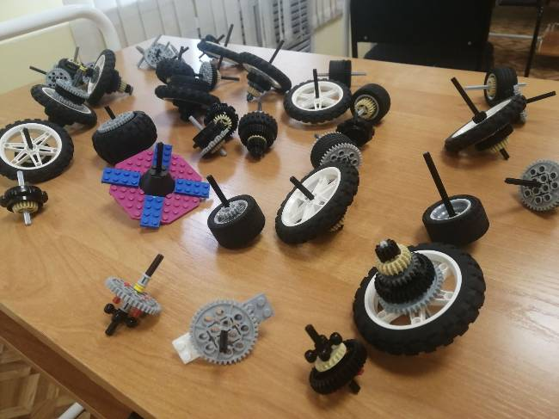
Волчки

Slide 12
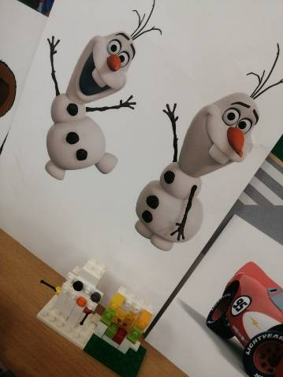
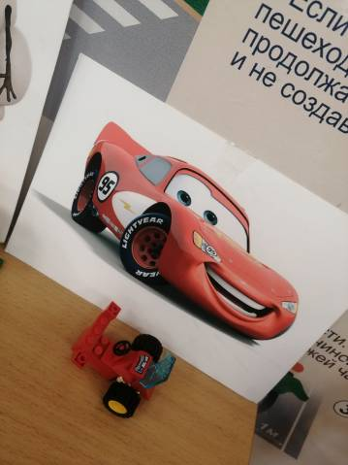
Герои мультфильмов

Slide 13
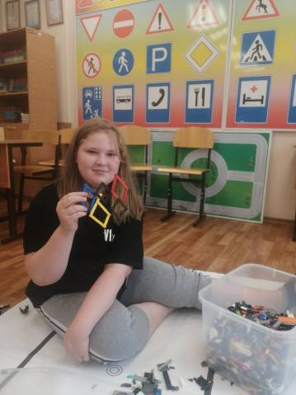
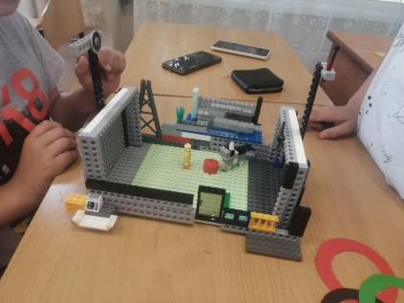
Олимпийские игры

Slide 14
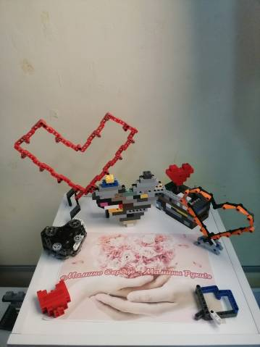
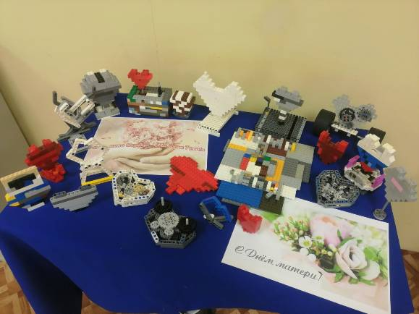
Парад сердец

Slide 15
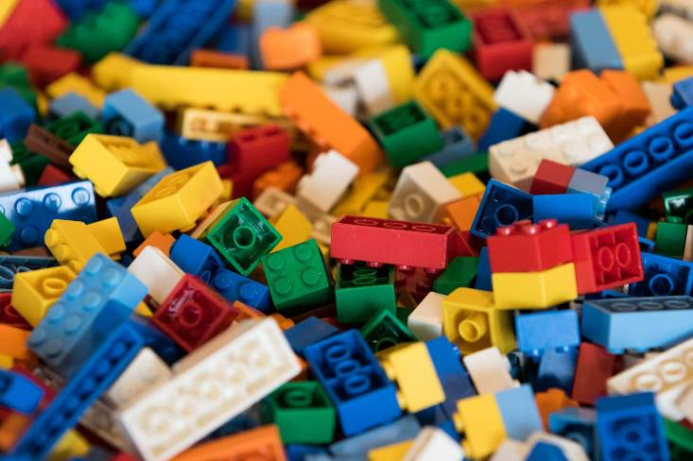
Создание игр из Лего

Slide 16
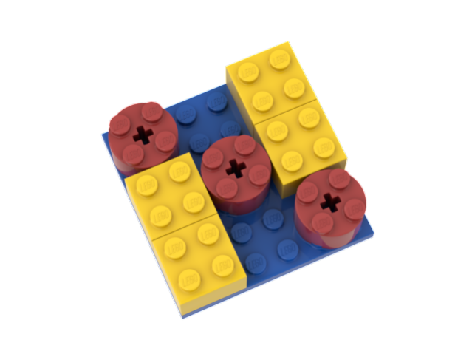
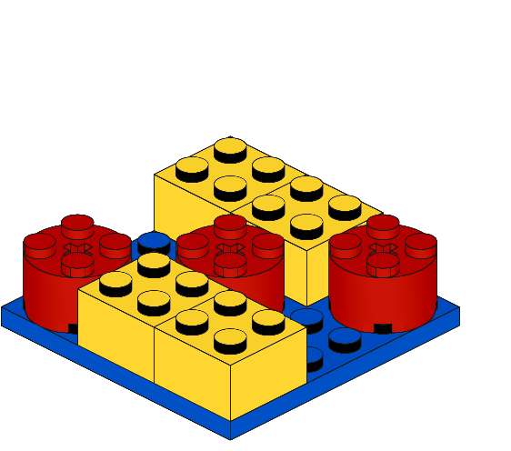
Игра «Квадратики-кружочки»

Slide 17
